Slide 1
ORIENTACIÓN A LAS FAMILIAS DE 4º ESO Curso 2024-2025
IES “Berenguela de Castilla”
C/ Teófila Sánchez 14,
13260 Bolaños de Calatrava
Tlfo.:926872909
Dpto. Orientación

Slide 2
Título de Graduado en ESO
Se podrá obtener el título de Graduado al aprobar...
4º de ESO.
4º de Diversificación.
Ciclo formativo de grado básico.
El título de Graduado permitirá acceder ...
Al bachillerato.
A la formación profesional de grado medio.
A los ciclos de grado medio de artes plásticas y diseño.
Y a las enseñanzas deportivas de grado medio.
Todo el alumnado recibirá un consejo orientador individualizado que incluirá una propuesta sobre la opción u opciones académicas, formativas o profesionales más convenientes.

Slide 3
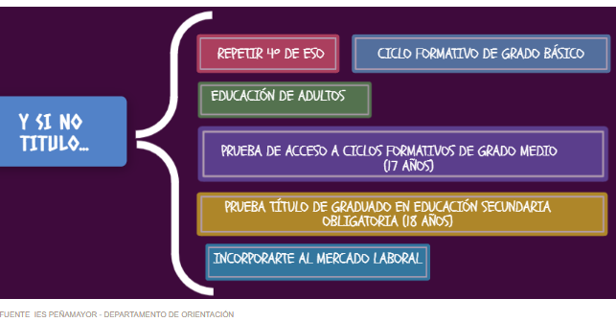
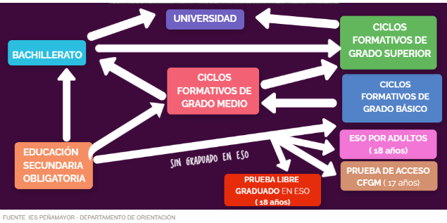
¿CÓMO ESTÁ ORGANIZADO EL SISTEMA EDUCATIVO LOMLOE?
NO TITULA
ACCESO A CFGS
OBTENDRÁN EL TÍTULO DE GESO:
El alumnado que haya alcanzado las competencias clave y los objetivos de la etapa.
Las decisiones serán adoptadas de forma colegiada.
En caso de discrepancia la decisión se tomará por mayoría cualificada de dos tercios.
El título de GESO será único y se expedirá sin calificación.
El 65% de las plazas para el alumnado que tenga el título de Bachiller establecido en la Ley Orgánica 2/2006, de 3 de mayo.
El 20% de las plazas para el alumnado que tenga un título de Técnico de Formación Profesional.
El 15% de las plazas para el alumnado que acceda por prueba de acceso a ciclos formativos de grado superior, por las otras vías establecidas en el artículo 2 de la Orden de 25/04/2017 y no contempladas en los dos párrafos anteriores y en el artículo 3 de la misma Orden, por cualquier titulación homologada a las establecidas para el acceso a ciclos formativos de grado superior, así como otras vías contempladas en la legislación vigente.
Sobre los tres tipos de acceso indicados queda reservado el 5% de las plazas para personas que dispongan de un certificado de discapacidad, con un grado, de al menos, un treinta y tres por ciento y el 5% para deportistas de alto nivel o alto rendimiento.

Slide 4
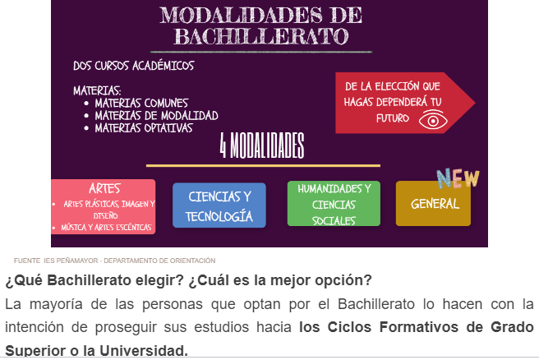

Slide 5
MATERIAS COMUNES AL BACHILLERATO
Lengua Castellana y Literatura I, Lengua Extranjera I, Filosofía y Educación física
MATERIAS DE MODALIDAD OBLIGATORIA
GENERAL
1er. curso: Matemáticas generales
ARTES
ARTES PLÁSTICAS,IMAGEN Y DISEÑO
1er. curso: Dibujo artístico I
MÚSICA Y ARTES ESCÉNICAS
1er.curso: Análisis musical o Artes escénicas I
CIENCIAS y TECNOLOGÍA
1er. curso: Matemáticas I
HUMANIDADES Y CIENCIAS SOCIALES
1er. curso: Latín I o Matemáticas aplicadas a las CCSS I
POR CADA MODALIDAD SE ELIGEN DOS MATERIAS
LAS OPTATIVAS QUE ESTABLEZCAN LAS CC.AA
‹#›

Slide 6
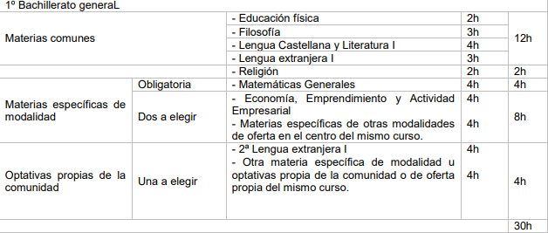
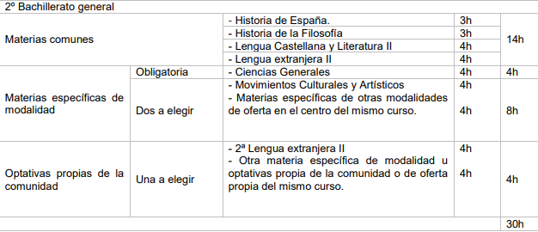
BACHILLERATO GENERAL

Slide 7
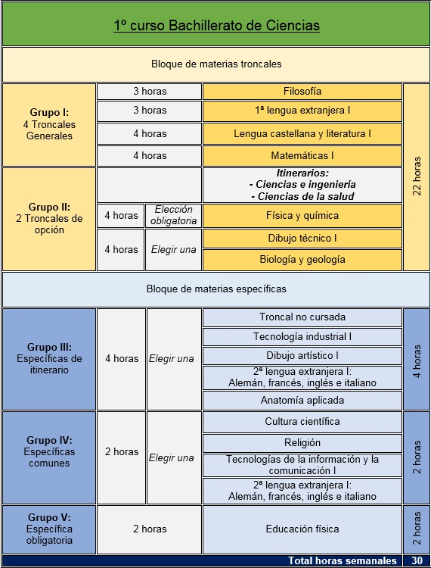
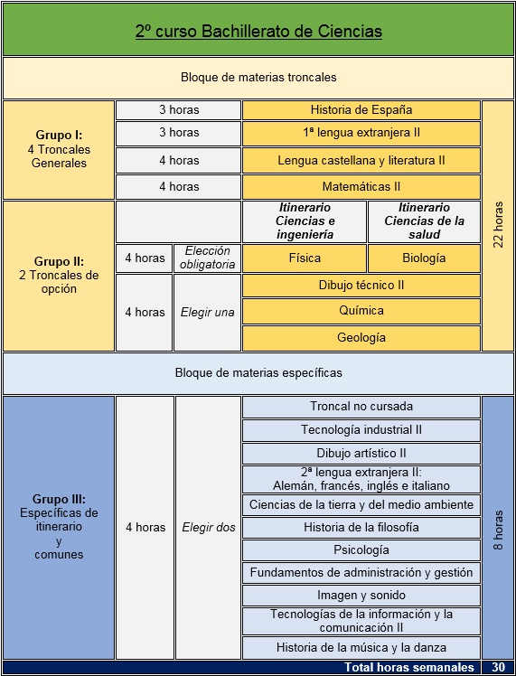

Slide 8
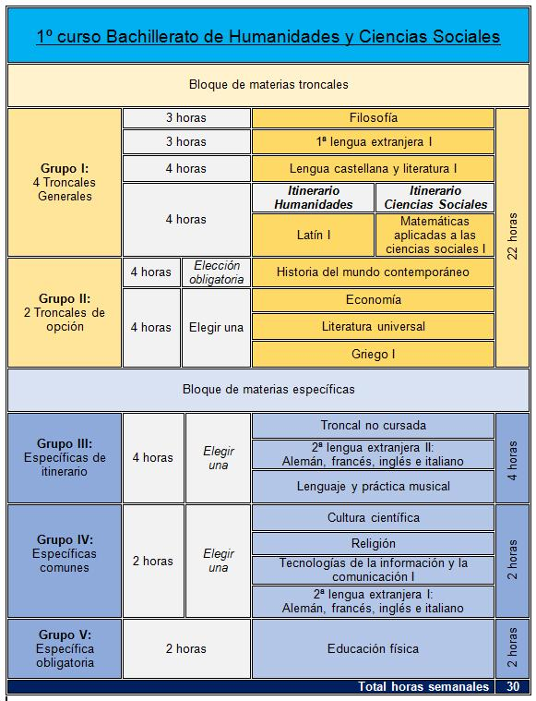
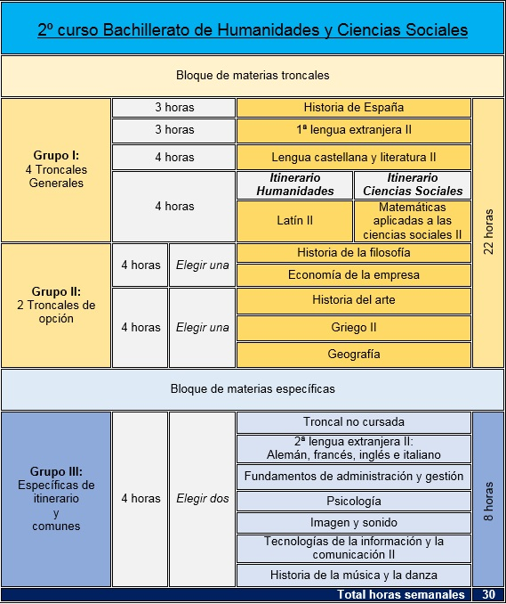

Slide 9
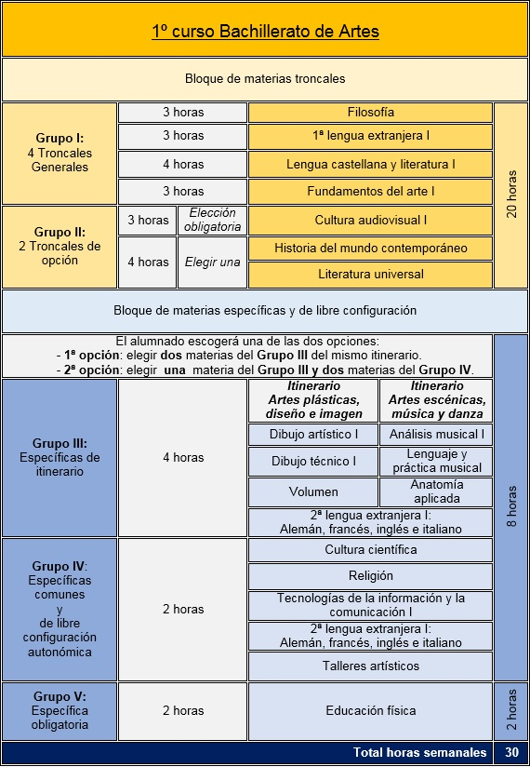
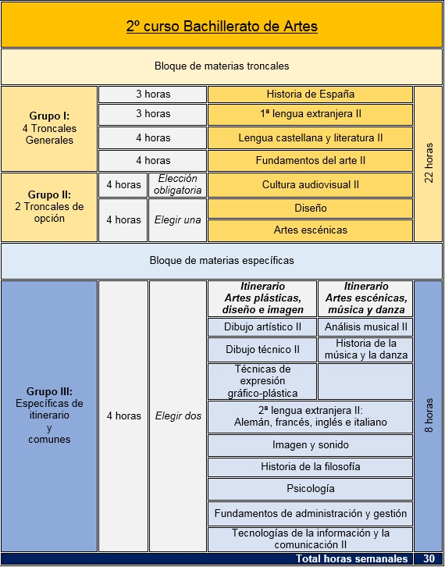

Slide 12
PROMOCIÓN
Los alumnos y las alumnas promocionarán de primero a segundo de Bachillerato cuando hayan superado las materias cursadas o tengan evaluación negativa en dos materias como máximo.En todo caso, deberán matricularse en segundo curso de las materias no superadas de primero, que tendrán la consideración de materias pendientes.
Al finalizar segundo el alumnado que tuviera evaluación negativa en algunas materias podrán matricularse únicamente de estas u optar por repetir el curso completo.
El alumnado que haya cursado el primer curso de Bachillerato en una determinada modalidad puede pasar al siguiente curso en una modalidad distinta. En ese caso, deberá matricularse de las nuevas materias de la modalidad elegida, incluyendo las de primero, que tienen continuidad y que tendrán consideración de materias pendientes.

Slide 13
TITULACIÓN EN BACHILLERATO
En bachillerato se titula con todas aprobadas.
Si se suspede alguna
Los alumnos/as podrán obtener el título Bachillerato pese a tener una asignatura suspensa, siempre que el equipo docente considere que el alumno... :
- ha alcanzado los objetivos y competencias de la etapa. - y que, además, haya tenido una asistencia continuada.
- se haya presentado a todos los exámenes y recuperaciones. - y su nota media sea de 5 o más.

Slide 14
FORMACION PROFESIONAL CICLOS FORMATIVOS

Slide 15
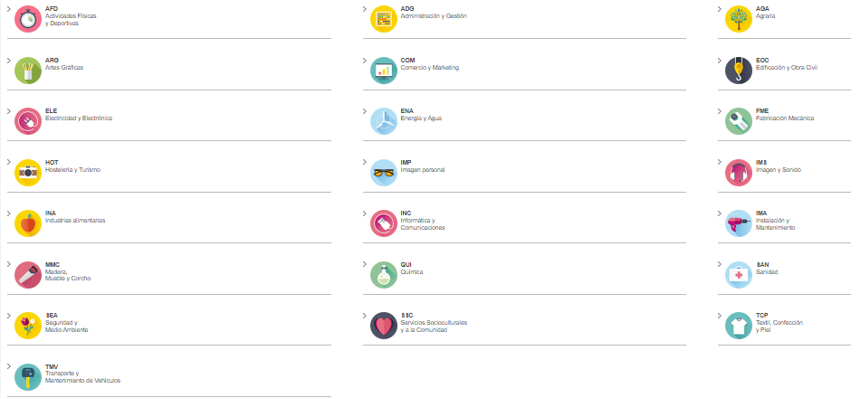
OFERTA FORMATIVA DE FORMACIÓN PROFESIONAL. MODALIDAD PRESENCIAL. CURSO 2024/25
Pendiente de publicación del la nueva oferta educativa. Actualmente disponemos de la oferta del curso anterior.Pinchando en el enlace o en la imagen podemos acceder la página
https://www.educa.jccm.es/es/fpclm/estudios-formacion-profesional/estudios-ofertados-formacion-profesional/catalogo-titulos-formacion-profesional

Slide 16
‹#›

Slide 17
MATERIAS DE BACHILLERATO ASOCIADAS A LAS RAMAS DEL CONOCIMIENTO
‹#›

Slide 18
PLAZO DE ADMISIÓN CURSO 2024-2025
14 DE FEBRERO - 4 MARZO
Alumnado que para cambiar de etapa debe solicitar un centro distinto al actual (paso de un CEIP a un IES – de un IESO a un IES).
Alumnado que solicita un cambio de centro.
Todo el alumnado que cursa 4º de ESO y solicita plaza escolar para 1º de BACHILLERATO aunque quiera cursarlo en el mismo centro
IMPORTANTE
NO HAY QUE REALIZAR SOLICITUD DE ADMISIÓN PARA PASAR DE CURSO EN EL MISMO CENTRO
EXCEPTO DE 4º ESO A 1º DE BACHILLERATO

Slide 19
¿QUIÉN DEBEN SOLICITAR PLAZA?
Alumnado de 4º de E.S.O. que confirma su permanencia en el mismo Centro o en el de adscripción para cursar Bachillerato. Si en primera opción solicita otro Centro, perderá sus derechos de preferencia (excepto si solicita Bachillerato de Artes y deberá consignar su centro entre las otras opciones).
¡IMPORTANTE!
ES OBLIGATORIO QUE TODOS LOS USUARIOS MAYORES DE EDAD REGISTREN UN CORREO ELECTRÓNICO DE USO PERSONAL EN EL PRIMER ACCESO.
Los listados de publicación, tanto de baremo como de adjudicación, se realizarán a través del Número de registro de la solicitud, sustituyendo al nombre y apellidos del alumno/a
Las solicitudes deben ir firmadas por los dos progenitores o tutores legales, incluidas las solicitudes de Bachillerato cuando el solicitante sea menor de edad. En los casos que sólo haya un tutor legal, se deberá aportar una Declaración Responsable acompañada de los
documentos que acrediten esa situación.
BAREMO:
Se asignan puntuación a los familiares en el centro, familia numerosa, proximidad al centro, acogimiento, discapacidad, familia monoparental, renta familiar, parto múltiple y expediente académico.

Slide 20
¿ QUÉ OTROS TRÁMITES PUEDO REALIZAR?
Reclamaciones:
El formulario de reclamación estará disponible en la “Secretaría Virtual” en la Plataforma Educativa EducamosCLM https://educamosclm.castillalamancha.es
ADJUDICACIÓN DEFINITIVA : 28 DE MAYO DE 2024
ADJUDICACIÓN PROVISIONAL: 18 DE ABRIL DE 2024
RECLAMACIONES: 18 DE ABRIL AL 23 DE ABRIL
Alumnado que realizó la solicitud de admisión en febrero y solicita renunciar a todo el proceso. Del 4 al 10 de junio

Slide 21
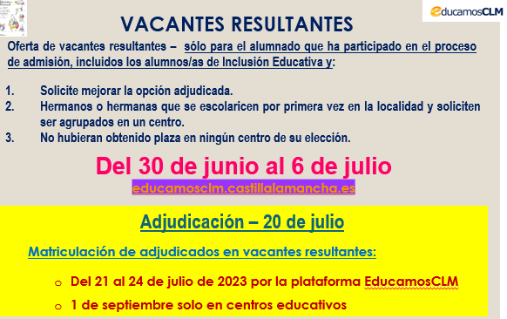
DEL 3 AL 9 DE JULIO
DEL 3 AL 9 DE JULIO
DEL 10 AL 15 DE JULIO
Adjudicación de vacantes: 22 de julio
PLAZO EXTRAORDINARIO
18 de junio-26 de agosto
Adjudicación: 9 septiembre

Slide 22
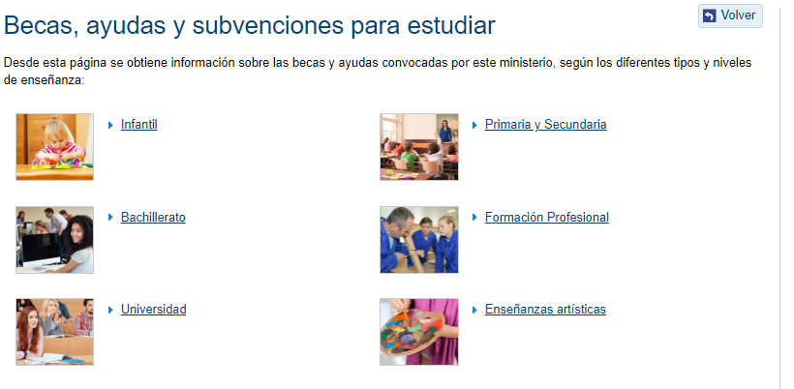
BECAS AL ESTUDIO del Ministerio de Educación
‹#›

Slide 23
ADMISIÓN A CICLOS DE FORMACIÓN PROFESIONAL EN CASTILLA LA MANCHA. RÉGIMEN PRESENCIAL
Notas de Corte de admisión a ciclos formativos de F.P. Modalidad presencial. Admisión 2023/2024

Slide 24
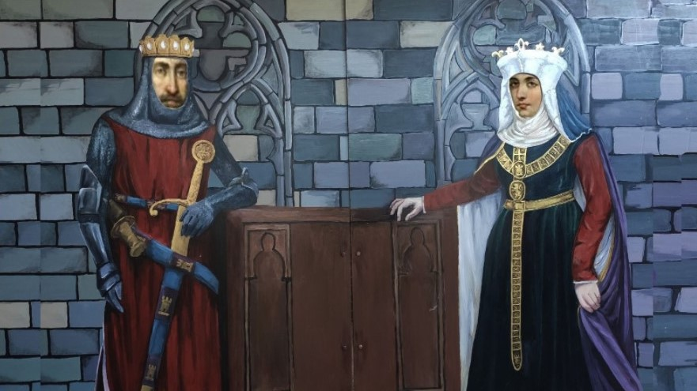
Sacramento Rguez-Barbero Torres
ORIENTABERENGUELA
IES Berenguela de Castilla – Bolaños de Calatrava
Dpto. Orientación

